Slide 1

小熊便利店管理系统
THIS IS A ART TEMPLATE ,THE TEMPLATE DESIGN BY JERRY. THANK YOU WATCHING THIS ONE.
汇报人：易炜欣 李明秀 周涛 黄修林 李竞先

Slide 2

CONTENT
1
小组成员介绍
2
项目信息
3
项目演示
4
项目总结

Slide 3
0 1
成员介绍
Member introduction

Slide 4
0 2
项目信息
Project information

Slide 5

背景
便利店管理系统
便利店管理系统是一个针对现如今服务业的高速发展而展开的管理方式，随着时代的发展，手工管理模式已经开始难以适应现代化经济管理的要求，导致在工作效率、人员成本等方面都产生了相对滞后的现象，便利店管理系统可以有效的解决这些问题。

Slide 6

简介
本系统为了有效解决手工管理模式所面临的工作量大、效率低、错误率高等问题提供了一个检索迅速、查找方便、成本低的优势，从而大大的提高了工作效率。系统采用了javaweb与数据库连接的方式，界面美观，操作方便，查询快速，数据存储安全可靠。秉承着用的人舒心，看的人舒服的原则。

Slide 7
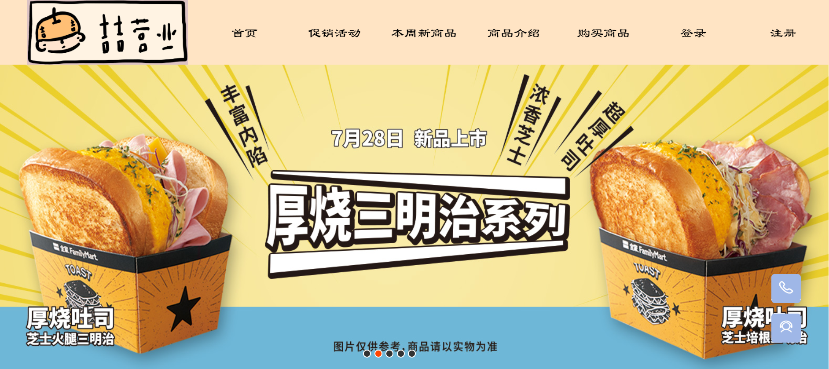
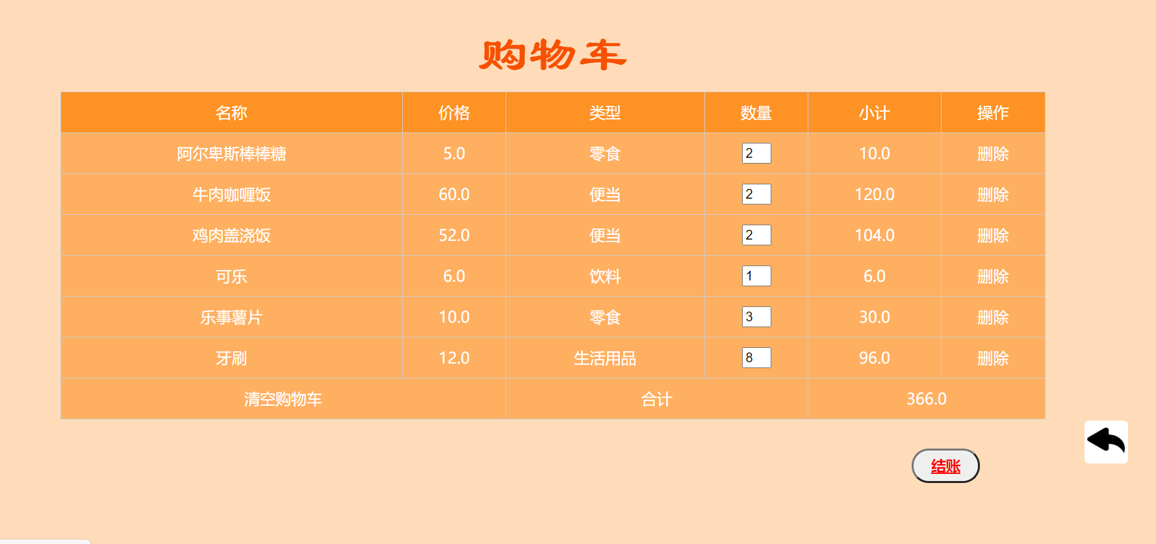
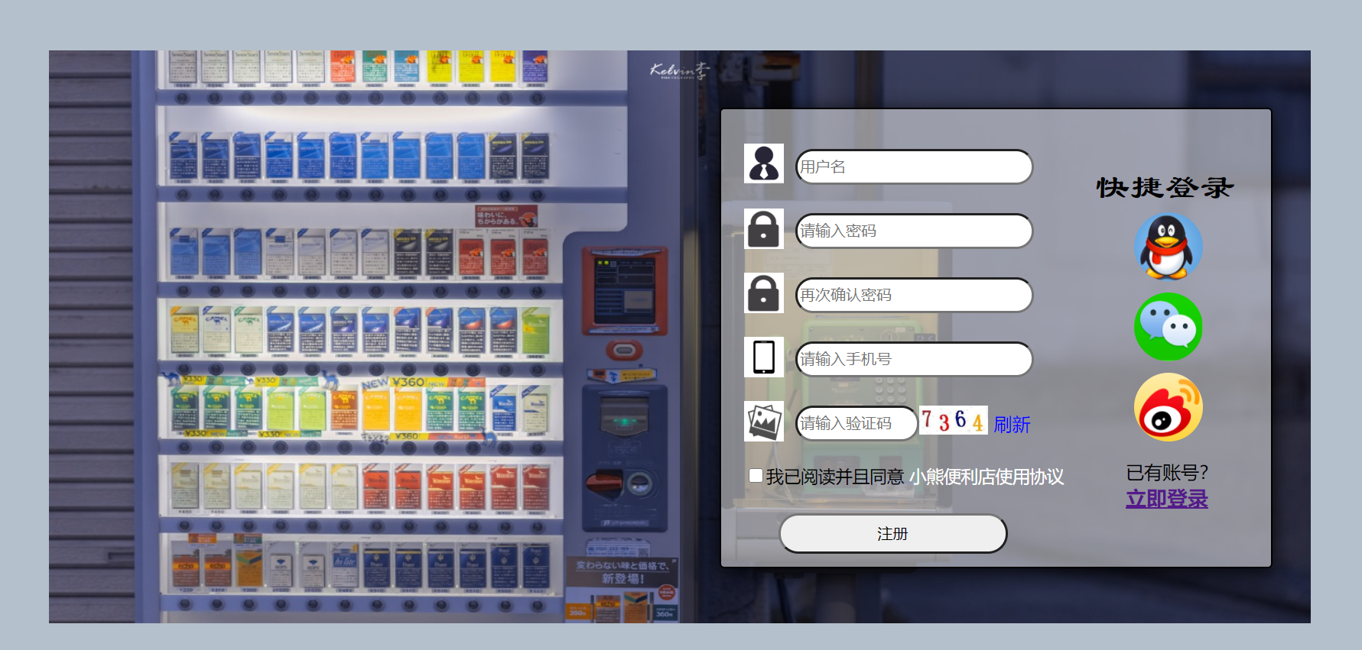
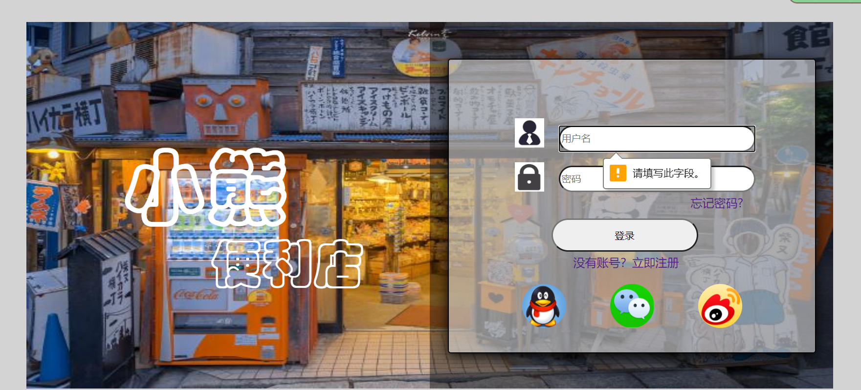
主要的功能
购物
结账
登录
注册

Slide 8
0 3
项目演示
Project demonstration

Slide 9
0 4
项目总结
Project summary

Slide 10
part 1
part 2
便利店管理系统在历时九天已基本完成，实现了便利店管理系统的基本功能，并且有美观的界面，操作方便快速，基本实现了便利店所需要的功能。
操作简单，在界面上点击所要的操作，便可进入到具体的操作中。功能齐全，视觉享受。

Slide 11

part 3
part 4
整个过程下来其实是需要很大的耐心的，我们的小组也努力的坚持的下来，经过了反复的操作，不断的测试，也学到了团队合作的力量。
整个项目其实还很稚嫩，在各个方面没有特别的完善，存在一定的缺陷。希望在以后的不断进步中，能够做的更完美。

Slide 12
THANKS
THIS IS A ART TEMPLATE ,THE TEMPLATE DESIGN BY JERRY. THANK YOU WATCHING THIS ONE.
感谢一路有你

